Slide 1
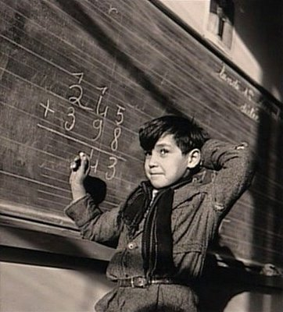
Brede basiszorg

Slide 2
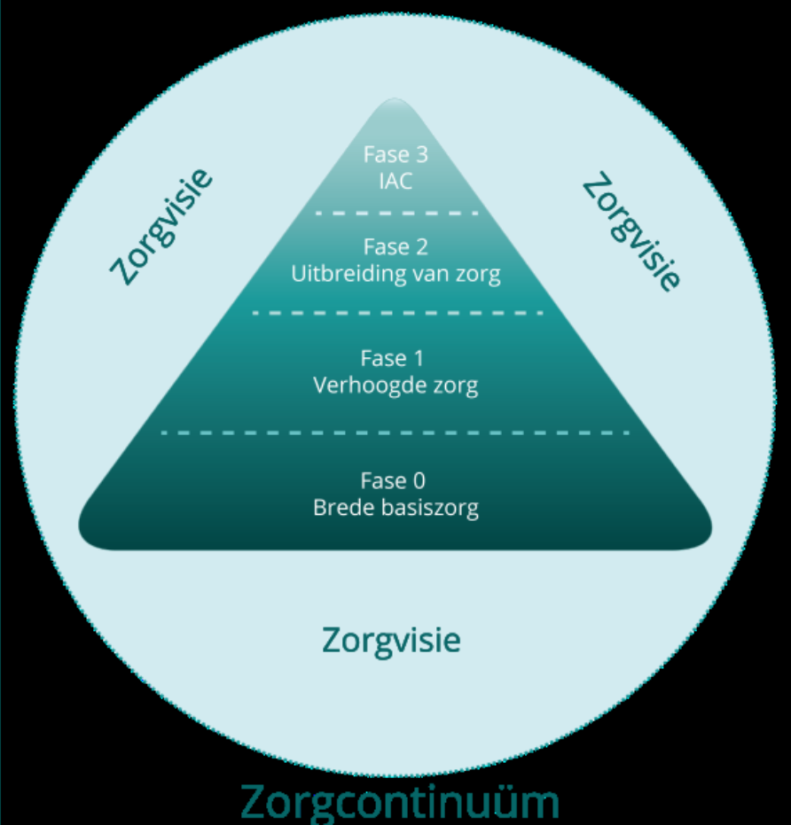
Algemene aanpak
Vakspecifiek
Leergedrag
…
Notes:
Kaderen binnen het zorgcontinuüm
----- Notulen (19/02/20 09:12) -----
brede basiszorg voor iedereen - geloof in onderwijs - ook voor gedrag , onderlinge fases uitproberen , ook bij gedragsproblemen

Slide 3

Basishouding leerkracht
Goed klasmanagement
Omgaan met verschillen
Kwaliteit van instructie en begeleiding
Samenhang school – klas
Notes:
De titels in de parapluutjes
Als samenvatting na plenum post-its
Kapstokken van HGW
Leraren plakken de post-its onder de termen, wordt overlopen en besproken
Vbn:
Basishouding van de leraar: flexibiliteit, geduld, open mindet, geen vooroordelen, doorzettingsvermogen, durven experimenteren, kennis ODET (ook kwaliteit instructie en begeleiding), goed zicht krijgen op onderwijsbehoeften (ook bij kwaliteit), samenwerking met ouders, creatief zijn, dingen durven lossen, …
Omgaan met verschillen: talenten van kinderen kunnen gebruiken, differentiëren, aanvaarden van verschillen, lln kennen en goed weten wat die in huis hebben om hen aan te spreken, goede organisatie, kennis van de leerlijnen, kennis van goede methodieken, zelfstandig werken bevorderen, (ook bij klasmanagement)
Goede klasorganisatie: vlotte overgangen, effectieve onderwijstijd, goede organisatie
Kwaliteit: bijscholen, openstaan voor nieuwe dingen, doelgericht werken, methode durven loslaten, afspraken op schoolniveau, vertikale samenhang, …
Samenhang school – klas: structureel overleg, hoe werken we, aanpak doorspreken, goede zorgstructuur, advies en hulp durven vragen, communicatie, goede afspraken, …
Dit is allemaal de leraar doet ertoe! Uit HGW (al deze parapluutjes)
Zorgmensen weten het allemaal heel goed, maar het openplooien naar een team is niet zo gemakkelijk.

Slide 4
Brede basiszorg = Goed onderwijs
1.Basishouding van de leraar
De leraar herkent, waardeert en benut diversiteit.
Wees positief en heb hoge verwachtingen
Bewustwording van deficitdenken en Pygmalion-effect
Fixed en growth mindset
Illustratie: houding t.o.v. anderstalige leerlingen.

Slide 5
Brede basiszorg = Goed onderwijs
(verhoogde zorg)
2.Omgaan met verschillen tussen leerlingen
Krachtige leerprocessen in een flexibele leeromgeving.
De basiswerking gaat om met verschillen bv. ADI
Adaptief lesgeven: inzetten op verschillen
Flexibele opvattingen over het curriculum (leerlingkompas) / flexibele routes
Belang van heterogeen groeperen en flexibel groeperen.
Notes:
Daar gaan we nog dieper op in straks

Slide 6
Brede basiszorg = Goed onderwijs
3. De kwaliteit van instructie en begeleiding
Betekenisvolle taken = er valt wat te leren
Kwalitatief goede instructie en begeleiding
Kwalitatief goede aanpak en vakkennis
Focus op leerstrategieën (doelgericht werken)
Effectieve leertijd
Zelfstandig werk door de leerlingen/ actief leren
De vakman (vakvrouw) aan het werk….

Slide 7
Brede basiszorg = Goed onderwijs
4.Goed klassenmanagement
De leraar zet in op positieve relaties en een veilig klasklimaat.
Een goed pedagogisch klimaat
Veiligheid en structuur (bv. duidelijke regels)
Streven naar hoge betrokkenheid : inspraak, uitdagen, samenwerken, autonomie …
Alertheid en monitoring, snelle opvolging.
Feedback!!
Notes:
----- Notulen (19/02/20 09:12) -----
kijken naar de kdn - legt de lat hoog... -

Slide 8
Brede basiszorg = Goed onderwijs
5. De samenhang tussen klas- en schoolniveau
De leraar werkt samen met diverse actoren en professionaliseert zich.
Afstemming met collega’s
Samenwerken met collega’s externen, ouders, …. leerling zelf (cfr. kindcontact)
Geïntegreerd zorgbeleid (samen- aanpak)
‘Bijbenen’ waar nodig

Slide 9
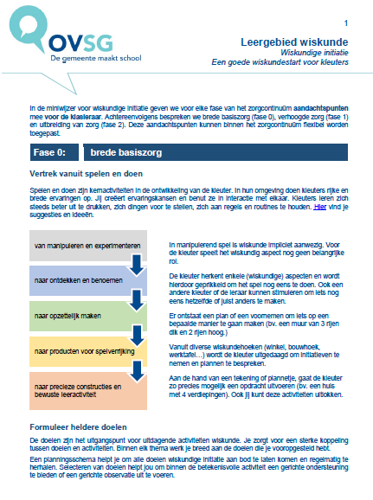
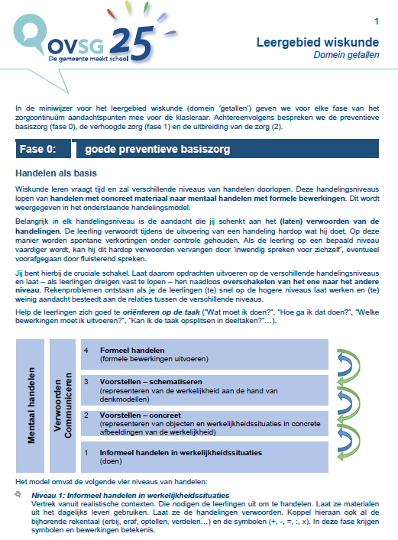
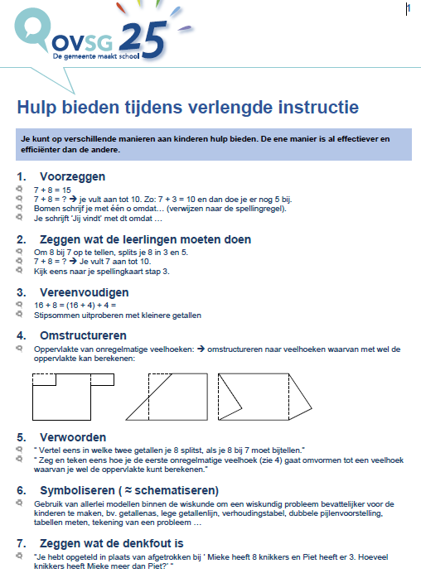
DE MINIWIJZERS

Slide 10
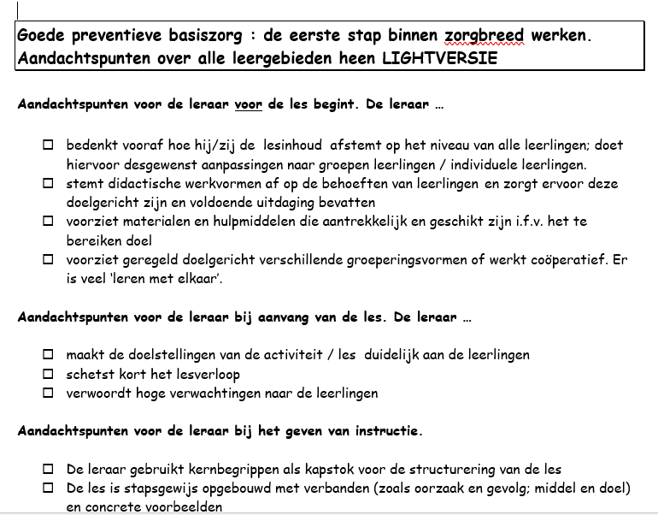
Een oefening …

Slide 11
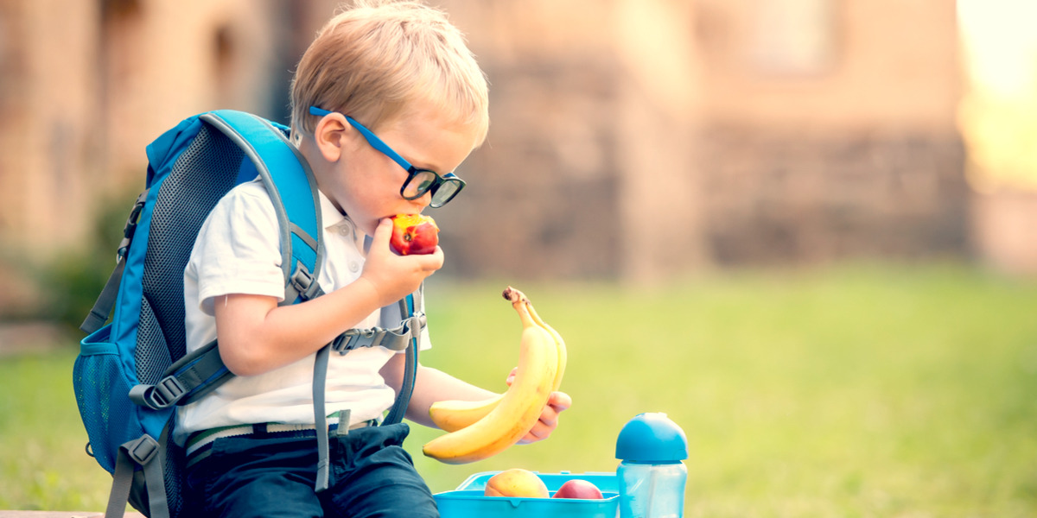
Verhoogde zorg

Slide 12
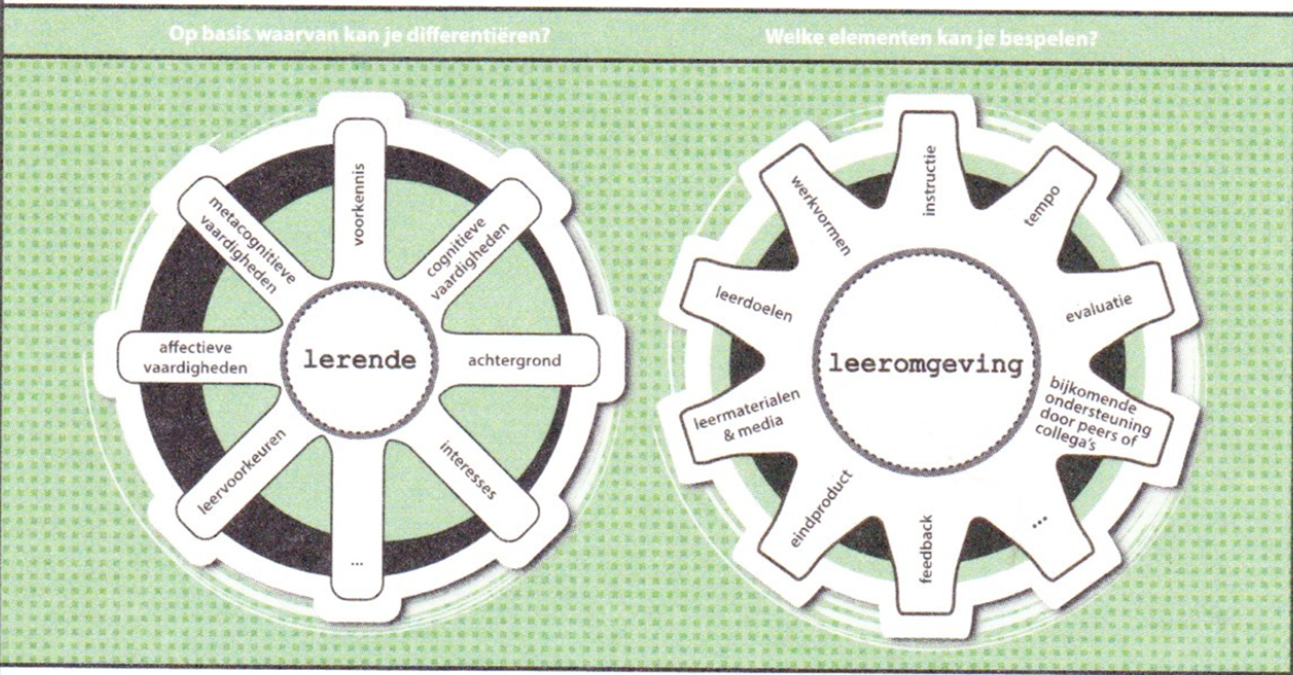
Waar kan je differentiëren?

Slide 13
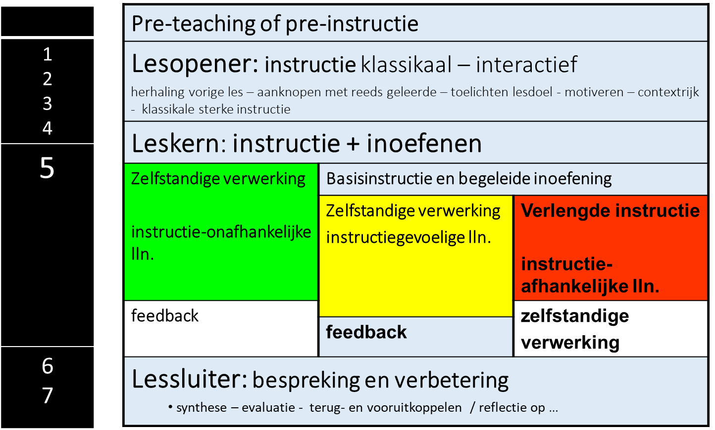
En hoe doe je dat dan?
ADI

Slide 14
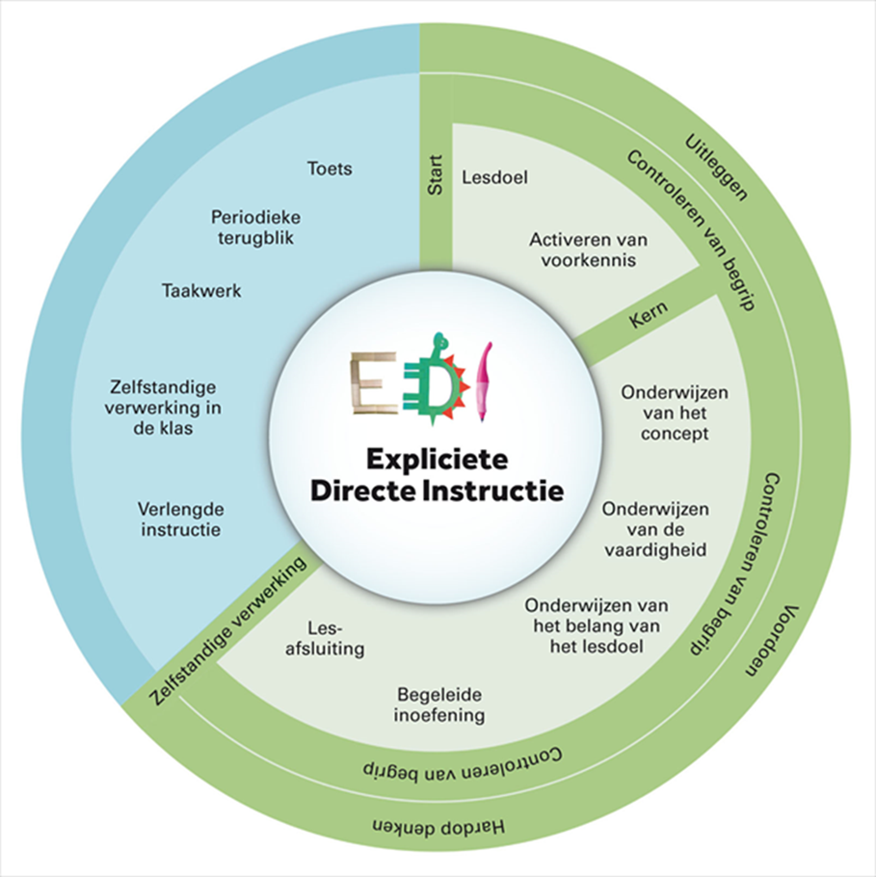
En hoe doe je dat dan?

Slide 15
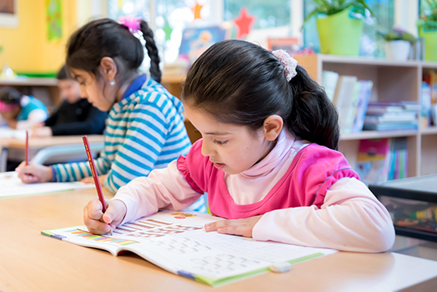
De afgeronde lesgang …
Introductie
Instructie
Begeleide inoefening
Individuele inoefening
Feedback
Maar niet iedereen evenveel oefeningen.
En niet iedereen evenveel tijd…

Slide 16
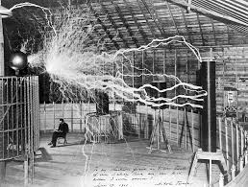
De uitvinding van de eeuw …..
Onderwijsbehoeftes van de leerling
Ondersteuningsbehoeftes van de leraar

Slide 17

Klasinterne differentiatie
Instructie
Ind. werk
samenwerken
ICT
Instructie
Ind. werk
samenwerken
ICT
Basisleerstof
Zorg
Remediëring
Uitbreiding

Slide 18

Voorbeeld …
Instructie
Individueel werk
Individueel werk
Reme-diërend
Basisleerstof
Basisleerstof
Zorg
Remediëring
Uitbreiding

Slide 19
Voorbeeld …
Instructie
samenwerken
Instructie
Basisleerstof
Basisleerstof
Zorg
Remediëring
Uitbreiding

Slide 20
En wat is dit …?
samenwerken
samenwerken
Uitbreiding
Basisleerstof
Instructie
Individueel werk
Basisleerstof
Zorg
Remediëring
Individueel werk
samenwerken
Zorg
Remediëring
Basisleerstof

Slide 21
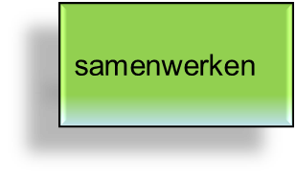
Voorbeeld …
Basisleerstof
Basisleerstof
Individueel werk
Individueel werk
Zorg
Remediëring
Uitbreiding
Instructie
Instructie

Slide 22
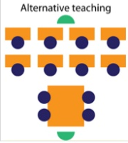
Voorbeeld …
Instructie
Individueel werk
Individueel werk
Basisleerstof
Basisleerstof
Zorg
Remediëring
Zorg
Remediëring
Instructie
Uitbreiding

Slide 23
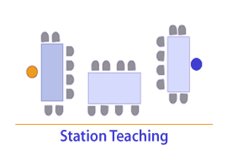
Voorbeeld …
Instructie
Instructie
samenwerken
Zorg
Remediëring
Basisleerstof
Basisleerstof
ICT
Individueel werk
Basisleerstof
Uitbreiding

Slide 24
Voorbeeld …
Instructie
Instructie
Basisleerstof
Uitbreiding
Basisleerstof
Instructie

Slide 25
Voorbeeld …
Instructie
Individueel werk
10
Basisleerstof wiskunde
+ zorg
samenwerken
10
Individueel werk
Basisleerstof
Uitbreiding
10
Zorg
Remediëring
Basisleerstof lezen

Slide 26
Voorbeeld …
Instructie
Individueel werk
samenwerken
Basisleerstof
+ zorg
Basisleerstof
Basisleerstof
Zorg
Remediëring
Zorg
Remediëring
Uitbreiding
Uitbreiding

Slide 27
Een eigen leerlijn of niet?
Wanneer een leerling een onderwijsdoel niet haalt, staan leraren voor een keuze :
ofwel de onderwijssituatie zo bijstellen dat de leerling het doel alsnog bereikt (differentiatie – maatregelen - … ).
ofwel het doel aanpassen en vervangen door een ander
(tussen)doel en daar het onderwijs op richten.
Waak erover doelen niet te snel naar beneden bij te stellen zodat leerlingen snel in (deels) individuele programma’s terecht komen. Deze vormen immers een organisatorische belasting en tevens komt de instructie aan deze leerlingen in gedrang. Bovendien zijn onderwijsmaatregelen voor een individuele leerling vaak ook goed voor de ganse klasgroep.
Verschuif het denkbeeld over omgaan met verschillen door het opstellen van individuele programma’s eerder in de richting van het bewust inbouwen van variaties in het onderwijsaanbod voor (alle) leerlingen.

Slide 28
Gewicht van de pedagogisch- didactische investering.
Andere inhoud
Andere aanpak =
O + I + FB
Andere inhoud en andere aanpak
****
Subgroep
****
*****
Ind. leerling
***
***
***
Klasgroep
*
**
**

Slide 29
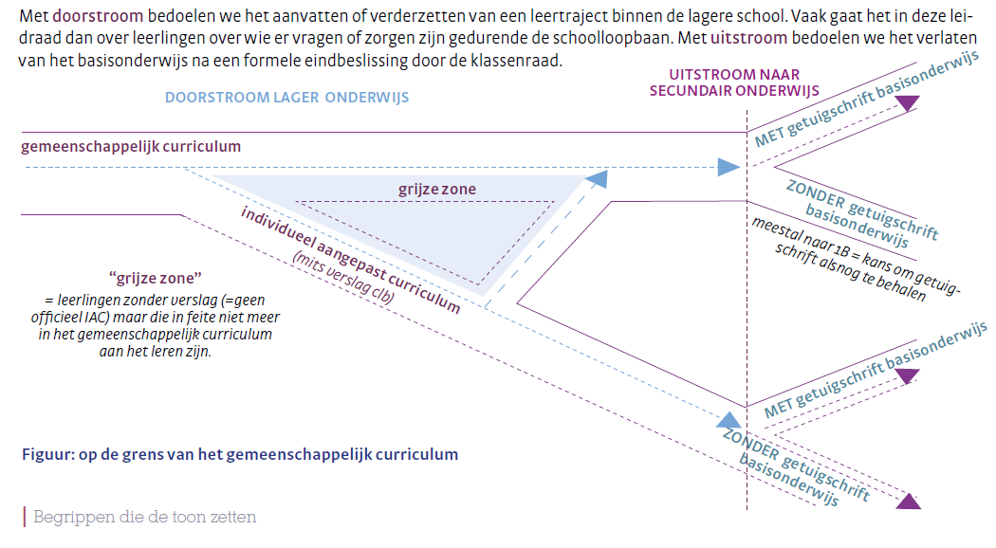
Een eigen leerlijn of niet …?
Juridisch gezien bestaat er geen grijze zone.

Slide 30
Een eigen leerlijn of niet …?
Ik volg de les
Ik volg de les
met maatregelen
Ik volg een andere les
Wanneer je af en toe hier komt ….zit je nog steeds in het GC

Slide 32
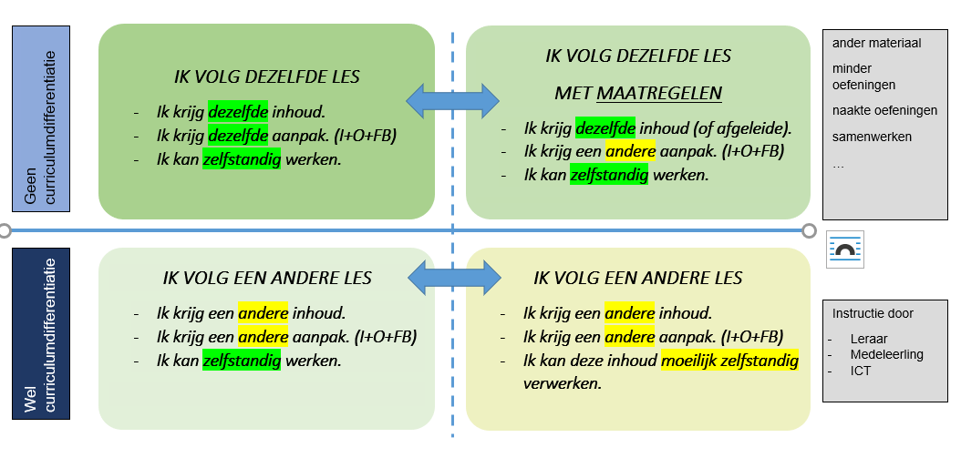


Een eigen leerlijn of niet …?
Vaak
Vaak of i.f.v. specifieke inhouden
i.f.v. specifieke inhouden
i.f.v. specifieke inhouden
Dit is een vorm van curriculumdifferentiatie ≠ IAC

Slide 33


WAT?
EFFECTIEF?
HOE?
KRITIEK?
WAT HEB JE NODIG?
BEDENKINGEN?
AANDACHTSPUNTEN?
VRAGEN?

Slide 34
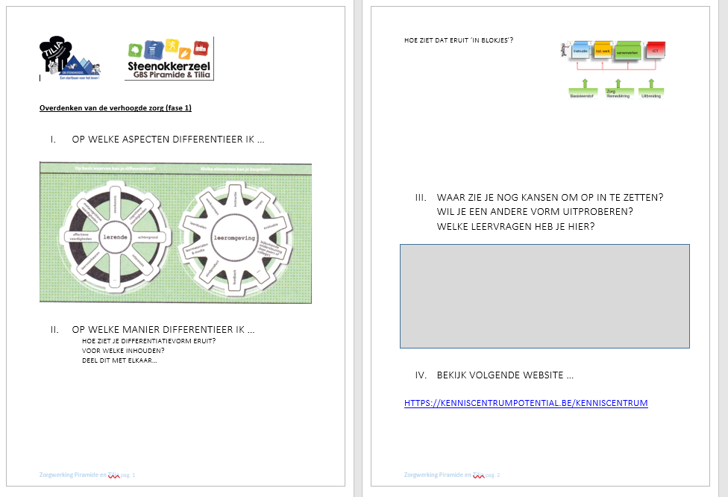
Na de pauze ….

Slide 35




ovsg.be
www.facebook.com/ovsgvzw
www.twitter.com/OVSG_onderwijs
www.linkedin.com/company/ovsg

